Slide 1


Slide 2
Chương 1: CÂN BẰNG HÓA HỌC
Bài 3
pH CỦA DUNG DỊCH – CHUẨN ĐỘ ACID – BASE
I
pH của dung dịch, chất chỉ thị
II
Chuẩn độ acid - base
III
Luyện tập

Slide 3
I
pH của dung dịch, chất chỉ thị
1. pH của dung dịch
PHIẾU HỌC TẬP
Gợi ý: bằng thực nghiệm người ta xác định ở 25⁰C [H⁺] = [OH⁻] = 10⁻⁷
Đặt K_{H2O} = 10⁻¹⁴ = [H⁺][OH⁻] - Là tích số ion của nước.
1. Dựa vào phương trình điện li của nước so sánh [H⁺] và [OH⁻] trong dung dịch axit và dung dịch kiềm?
2. Xác định môi trường của các dung dịch sau HCl 0,001, H₂SO₄ 0,002M, NaOH 0,00001M.

Slide 4
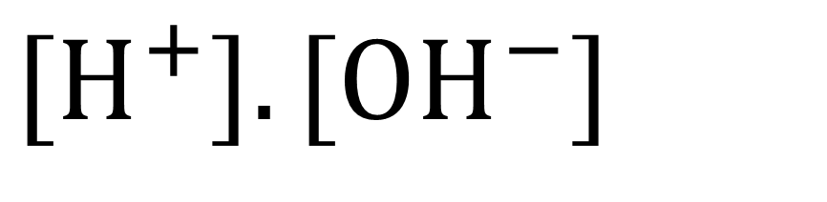

I
pH của dung dịch, chất chỉ thị
1. pH của dung dịch
Tích số ion của nước:
Ở nhiệt độ 25ºC, trong nước và các dung dịch loãng thì tích số nồng độ ion H⁺ và OH⁻ là một hằng số, gọi là tích số ion của nước:
$${[H}^{+}].[\text{O}{\text{H}}^{−}]$$
$$=\text{1}{\text{0}}^{−\text{14}}$$
K_{H2O} phụ thuộc vào nhiệt độ (mỗi nhiệt độ sẽ có K_{H2O} khác nhau)

Slide 5
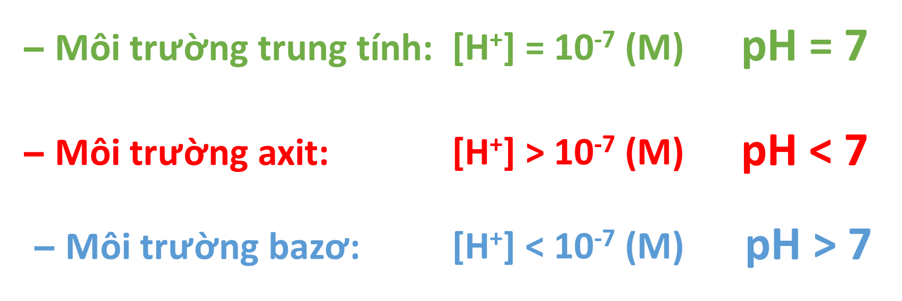
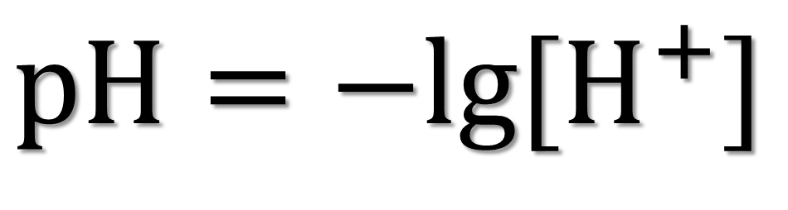
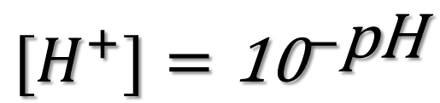
I
pH của dung dịch, chất chỉ thị
1. pH của dung dịch
*
Khái niệm về pH:
– pH được dùng để đánh giá độ axit, hay độ kiềm của dung dịch, thay cho [H⁺].
$$\text{pH}=−\text{lg}[H^{+}]$$
$$[H^{+}]=\text{1}{\text{0}}^{−\text{pH}}$$

Slide 6
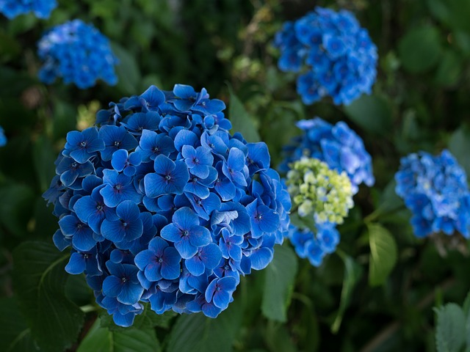
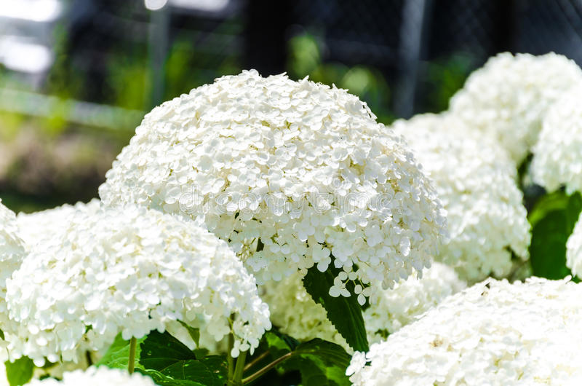
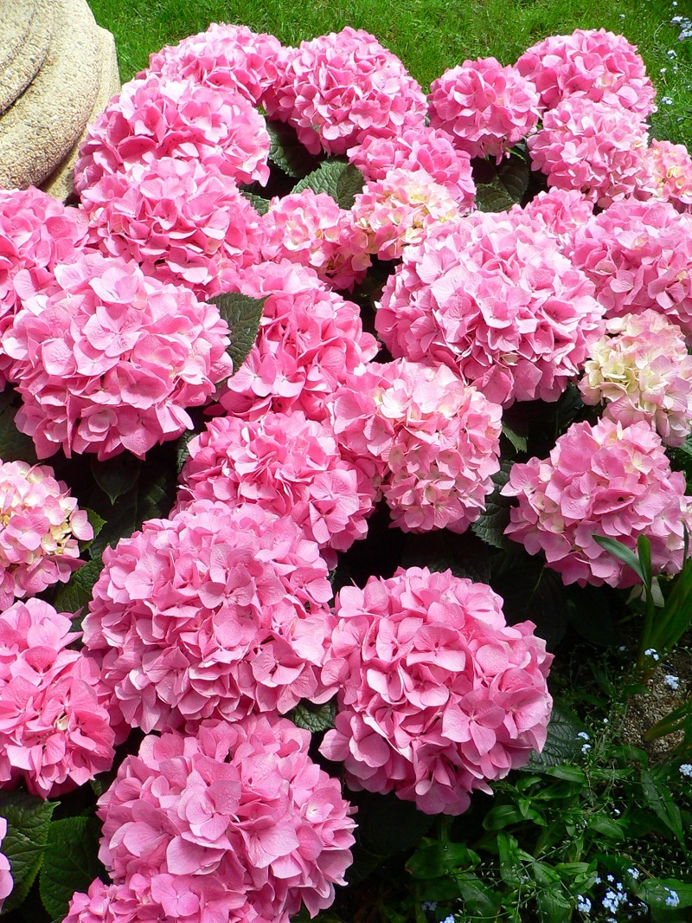
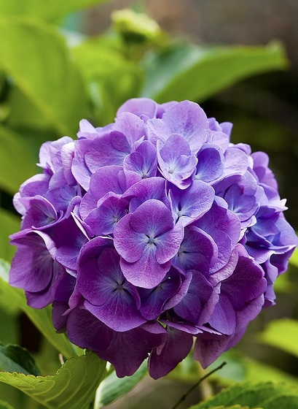
I
pH của dung dịch, chất chỉ thị

Slide 7
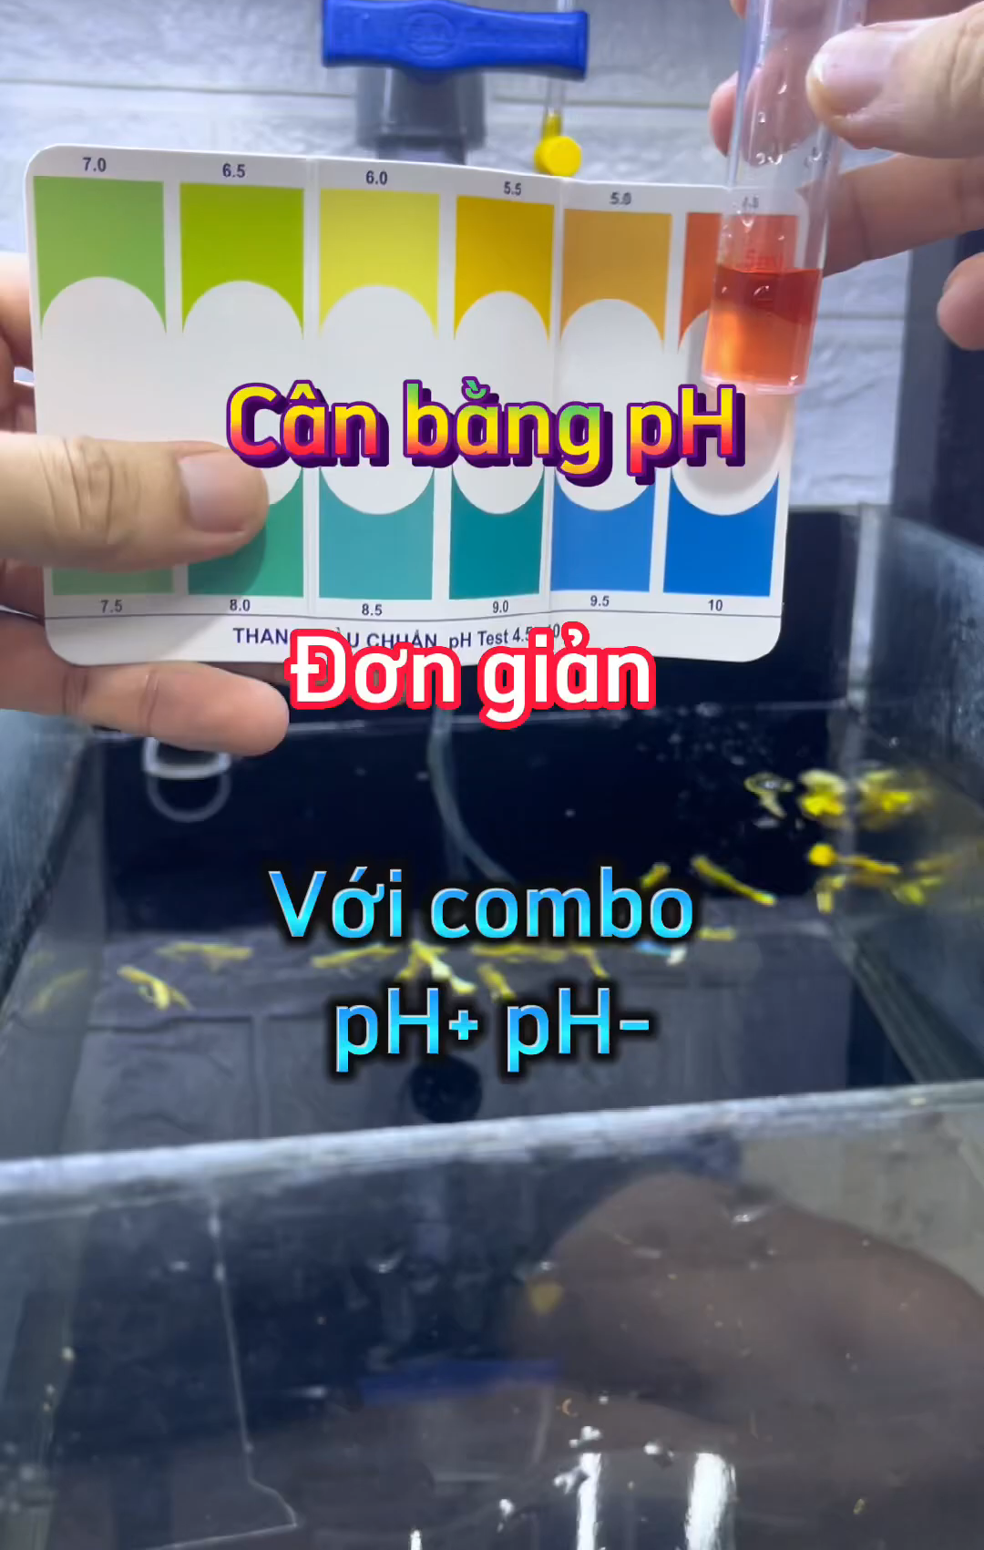
I
pH của dung dịch, chất chỉ thị

Slide 8
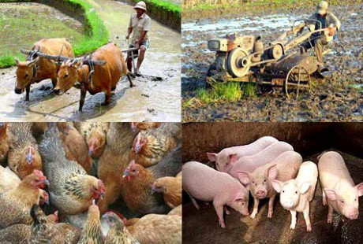



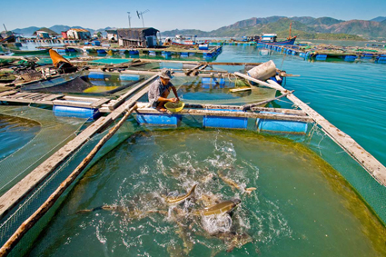
I
pH của dung dịch, chất chỉ thị
2. Vai trò của pH
Trồng trọt
pH có vai trò quan trọng
Chăn nuôi
Thủy sản
Sức khỏe

Slide 9
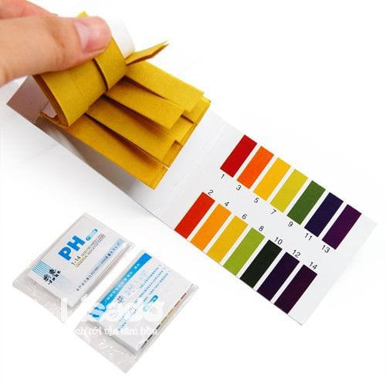
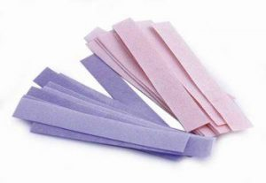
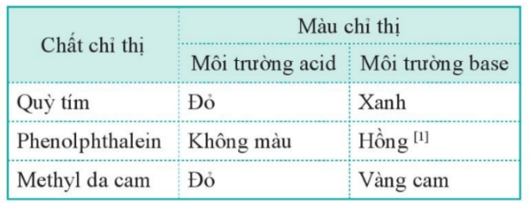
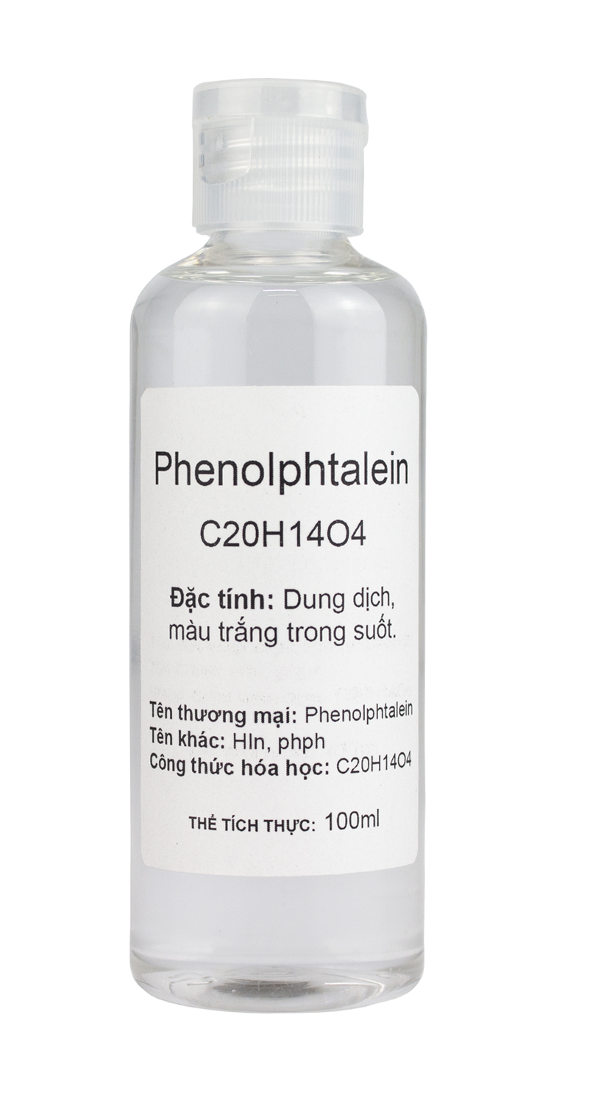
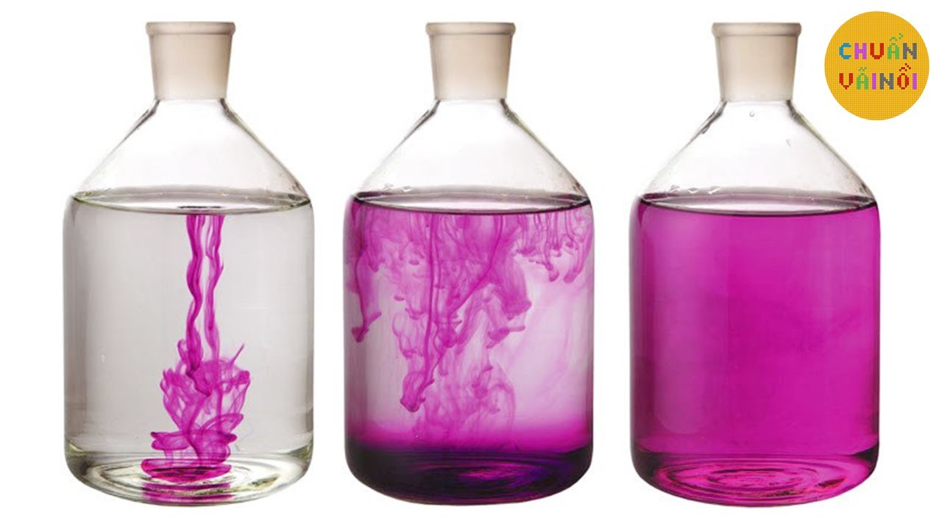
I
pH của dung dịch, chất chỉ thị
3. Chất chỉ thị
*
Khái niệm:
Chất chỉ thị axit – bazơ là chất có màu biến đổi, phụ thuộc vào giá trị pH của dung dịch.
NaOH
NaOH
NaOH

Slide 10
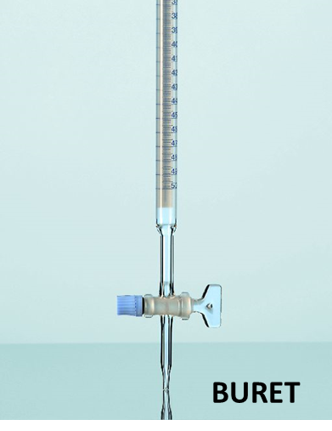
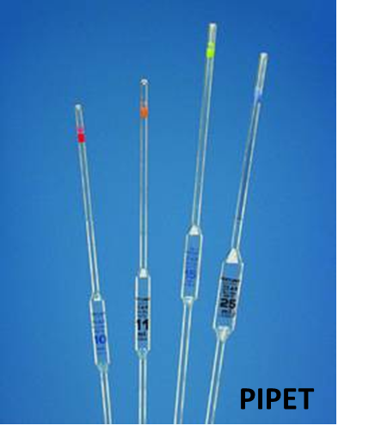
II
Chuẩn độ acid - base
Khái niệm
Phương pháp phân tích chuẩn độ là phương pháp hóa học định lượng, dựa trên sự đo thể tích dung dịch thuốc thử có nồng độ đã biết phản ứng với một thể tích xác định dung dịch của chất có nồng độ chưa biết cần xác định.

Slide 11
II
Chuẩn độ acid - base
Thực hành chuẩn độ
Các bước tiến hành theo hình trong sách giáo khoa

Slide 12
Câu 1. Câu nào sai khi nói về pH và pOH của dung dịch ?
A. [H⁺].[OH⁻] = 10⁻¹⁴
B. pH = -lg[H⁺]
C. pH + pOH = 14
D. [H⁺] = 10^{-a} pH = a

Slide 13
Câu 2. Môi trường acid có
A. pH = 7
B. pH < 7
C. pH > 7
D. pH không xác định

Slide 14
Câu 3. Một dung dịch có [H⁺] = 10⁻¹⁰ M. Môi trường của dung dịch là
A. Acid.
B. Kiềm.
C. Trung tính.
D. Không xác định được

Slide 15
Câu 4. Dung dịch HCl 0,001M thì
A. pH=3 và làm quì tím hoá đỏ.
B. pH=11 và làm quì tím hoá xanh.
C. pH=3 và làm quì tím hoá xanh.
D. pH=11 và làm quì tím hoá đỏ.

Slide 16
Câu 5. Dung dịch KOH 0,0001M có pH bằng
A. 10.
B. 4.
C. 3.
D. 11.

Slide 17
Câu 6. Trộn 100 ml dung dịch Ba(OH)₂ 0,5 M với 100 ml dung dịch KOH 0,5 M được dung dịch A. pH của dung dịch là
A. 13.
B. 13,87.
C. 2.
D. 0,12.

Slide 18
Câu 7. Nếu trộn 100ml dd KOH có pH=12 với 100ml dd HCl 0,012M. Hỏi pH của dung dịch sau khi trộn bằng bao nhiêu?
A. pH=5.
B. pH=4.
C. pH=3.
D. pH=2.

